Slide 1
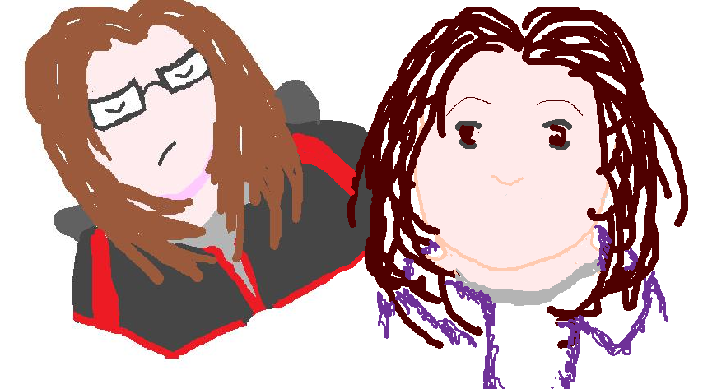
Oye…
PD: la boca del dibujito depende de cómo estés conmigo.
Pucha se que estas ocupada pero no me habías tratado así otras veces y pucha que quiere que le diga pos me tiene triste, ni siquiera se porque o que hice para que estés así conmigo…
Intente que no tuviera esto ninguna falta de ortografía perdona si se me fue una, y ya no estés así conmigo si ???.
Si te hice enojar,
fue sin querer...
¿Me podrías perdonar?,
¿Dime que hice mal ahora?,
para poder enmendar
mi mal actuar.
¿Acaso mande una mala señal?,
¿O no supe?, ¿O no quise?,
entender.
La verdad, me siento fatal.
No quería tu lejanía,
no la quería, de verdad.
No me gusta.
¿Que puedo hacer?,
¿Como cambiar?,
lo que hice mal.
Podre, lo lograre,
si me dices que fue,
dime por favor,
y te aseguro que reparare,
mi error.

